Slide 1
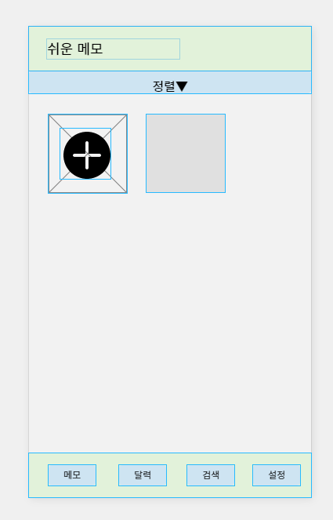

Slide 2

쉬운 메모
.
.
.
정렬
ABC
abc…
메모
달력
검색
설정

Slide 3
쉬운 메모
정렬
메모
달력
검색
설정

Slide 4
쉬운 메모
정렬
메모
달력
검색
설정

Slide 5
쉬운 메모
정렬
메모
달력
검색
설정

Slide 6
쉬운 메모
검색
메모
달력
검색
설정

Slide 7
쉬운 메모
일반
글자크기
중간
스타일
중간
폰트
고딕
동기화
계정
메모
달력
검색
설정

